Slide 1
生成模型Review
By 闫力敏

Slide 2
目录
概念
简述常见生成模型
VAE
受限玻尔兹曼
GAN

Slide 3
概念
生成模型
可以通过一个分布来生成 另一个分布的数据，所以有人说这是拟合了一个分布
分布
一个模型的含义

Slide 4
简述常见生成模型
VAE
受限玻尔兹曼机
GAN 网络

Slide 5
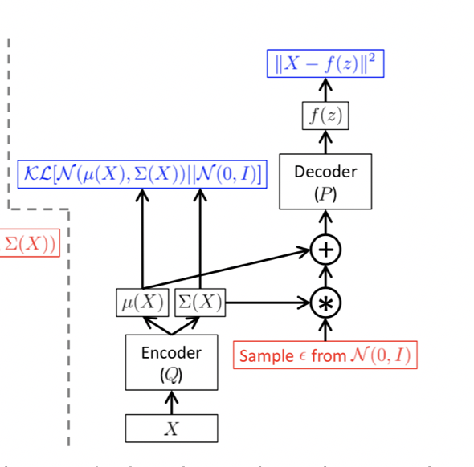
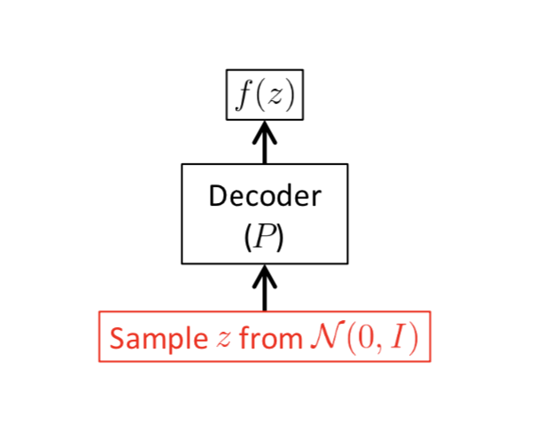
简述常见生成模型
概括
自己压缩自己然后，加点限制重构回去
VAE结构
功能
图像编码+译码
生成数据

Slide 6
简述常见生成模型
优化目标
D[Q(z)||P(z|X)] = E_{z~Q} [log Q(z) - log P(z|X)]
问题 P(z|X) = ? 所以贝叶斯公式
D[Q(z)||P(z|X)] = E_{z∼Q} [log Q(z) − log P(X|z) − log P(z)] + log P(X)
移项
log P(X) − D [Q(z)||P(z|X)] = E_{z∼Q} [log P(X|z)] − D [Q(z)||P(z)]
这里假定Q足够复杂 那么Q(z) 可以用Q(z|X) 代替
log P(X) − D [Q(z|X)||P(z|X)] = E_{z∼Q} [log P(X|z)] − D [Q(z|X)||P(z)]
最后的目标就是
E_{z∼Q} [log P(X|z)] − D [Q(z|X)||P(z)]

Slide 7
简述常见生成模型
可计算
E_{z∼Q} [log P(X|z)] − D [Q(z|X)||P(z)]
假定z服从正态分布
Q(z|X) = N (z|μ(X; θ), Σ(X; θ))
P(z) = N (0, I)
KL散度：D [Q(z|X)||P(z)]
D[N (μ(X), Σ(X))||N (0, I)] = tr (Σ(X)) + (μ(X))T (μ(X)) − k − log det (Σ(X))􏰄
L2范数：P(X|z)
||f(z) – X||^2

Slide 8
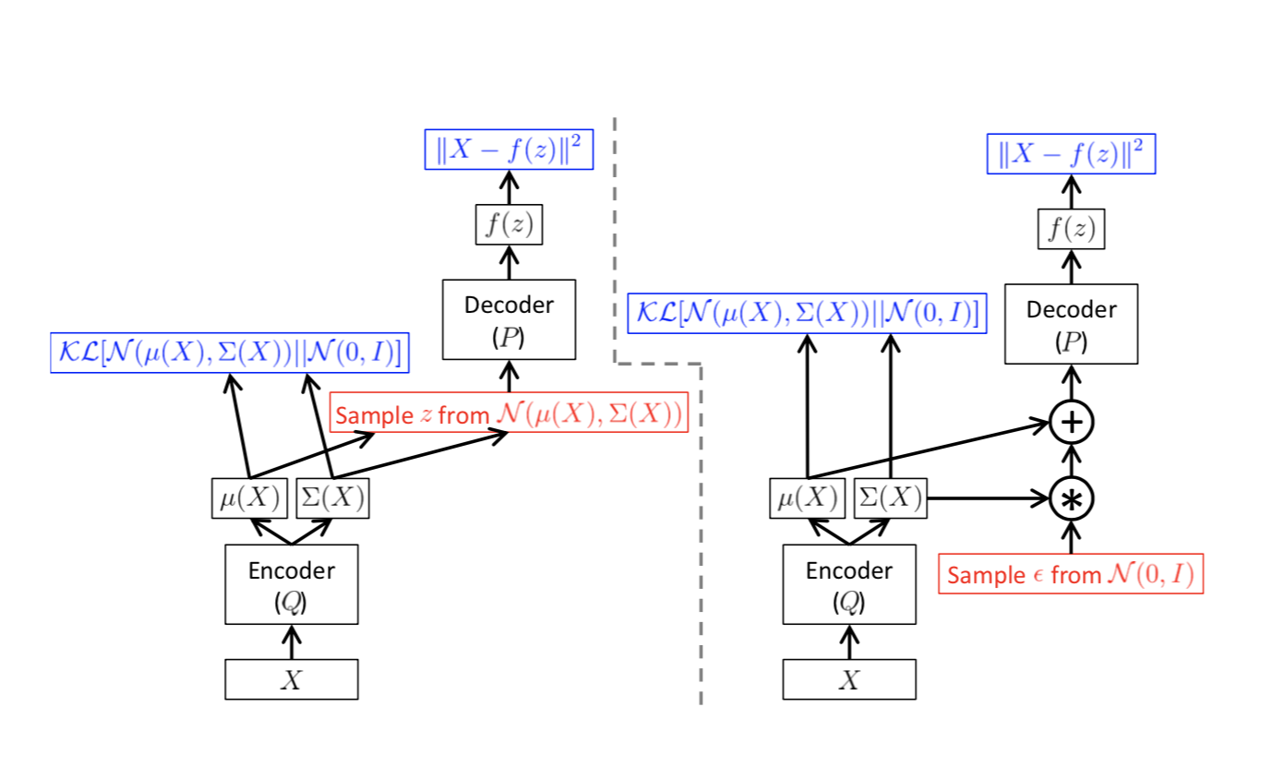
简述常见生成模型
映射对映结构
https://github.com/L1aoXingyu/pytorch-beginner/tree/master/08-AutoEncoder

Slide 9
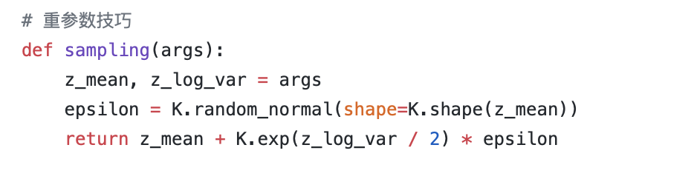
简述常见生成模型
VAE
将 解码器和 译码器结合在一起
理由：提供了梯度，可以求导
Stochastic gradient descent via backpropagation can handle stochastic inputs, but not stochastic units within the network! The solution, called the “reparameterization trick”
https://github.com/bojone/vae/blob/master/vae_keras.py

Slide 10
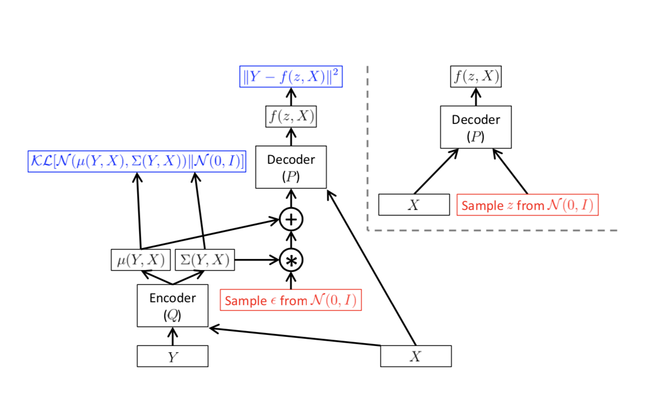
简述常见生成模型
C VAE
C GAN
在输入加入条件
神经网络的艺术～

Slide 11
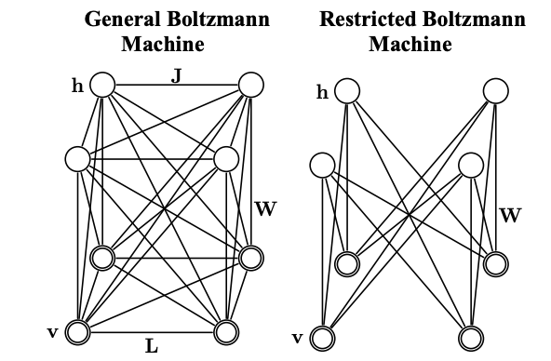
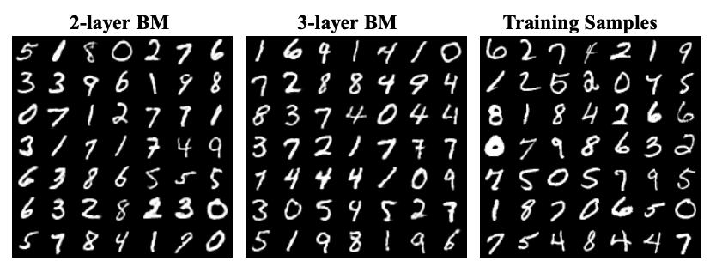
简述常见生成模型
受限玻尔兹曼机RBM
结构
功能
特征提取 初始化网络权值 （对Y）
重构输入 补全缺失的数据 （对X）
数据生成

Slide 12
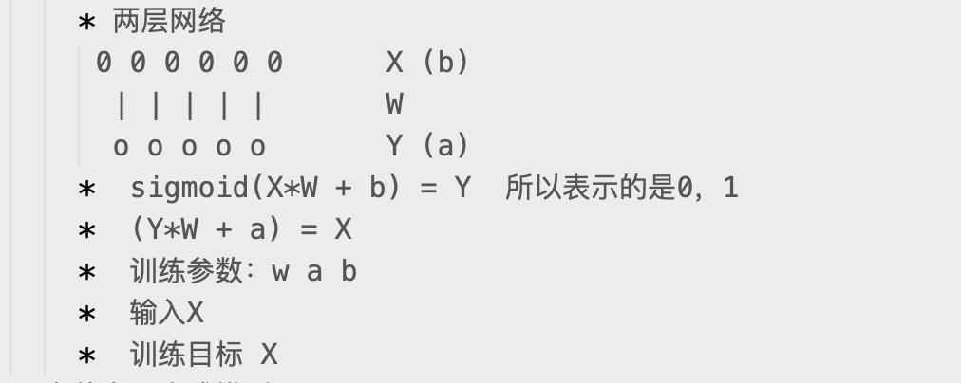
简述常见生成模型
RBM
概括
自己通过网络压缩自己得到编码还原回去的训练过程用于提取特征
思想其实和VAE很像

Slide 13
简述常见生成模型
RBM
历史
模拟退火-> BM -> RBM -> DBM

Slide 14
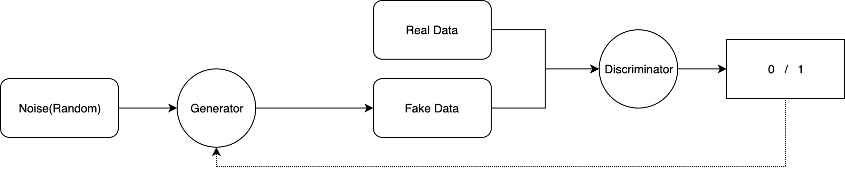
简述常见生成模型
GAN
对抗生成
参见上次PPT

Slide 15
简述常见生成模型
GAN
优化目标
min D(PG || PData)
+ G -> D. = PG
+ data -> D = Pdata
Ex∼pdata(x)[log D(x)] + Ez∼pz(z)[log(1 − D(G(z)))]
和VAE不同
VAE ： E D 译码 + 解码。 基于采样。平滑
GAN ： G D 拟合数据分布 + 判别器。 基于对抗。细致。
相同
拟合真实数据的分布 P（X）

Slide 16
总结
生成模型
拟合一个接近原始数据分布的模型
功能
生成原始数据
数学推导
更多的是一种解释
神经网络的误区
他只是一个拟合工具，并且存在过拟合的问题

